Slide 1
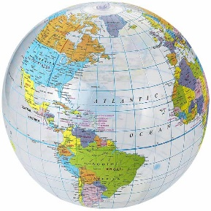
UNIVERSIDADE FEDERAL DO ESPÍRITO SANTO - UFES
CENTRO DE CIÊNCIAS AGRÁRIAS E ENGENHARIAS - CCAE
DISCIPLINA GEOMÁTICA II- ENG 05272
FUNDAMENTOS TEÓRICOS DE GEOTECNOLOGIAS
AULA MÓDULO I - ELEMENTOS DE CARTOGRAFIA
01
Discente: Ma. Kaíse Barbosa de Souza
Ma. Rosane Gomes da Silva
Orientador: Dr. Alexandre Rosa dos Santos

Slide 2
Roteiro Aula 01
INTRODUÇÃO A CARTOGRAFIA;
CONCEITO E CLASSIFICAÇÃO DOS MAPAS E FORMAS DE APRESENTAÇÃO DOS MAPAS;
DIVISÃO DA CARTOGRAFIA, COMUNICAÇÃO CARTOGRÁFICA E INFORMAÇÃO GEOGRÁFICA E CARTOGRÁFICA

Slide 3
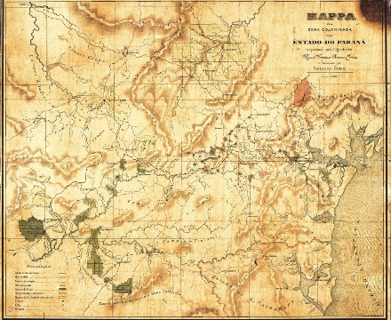
INTRODUÇÃO A CARTOGRAFIA
Conceitos
Cartografia é uma palavra derivada:
Foi criada em 1839 pelo historiador português Visconde de Santarém, em carta escrita em Paris e dirigida ao historiador brasileiro Adolfo Varnhagen
significando escrita ou descrita
grego “graphein”
com o significado de papel
latim “charta”,
Notes:
Dessa forma há uma estreita ligação com a apresentação gráfica da informação, através da sua descrição em papel

Slide 4

INTRODUÇÃO A CARTOGRAFIA
Conceitos
“A Cartografia apresenta-se como o conjunto de estudos e operações científicas, técnicas e artísticas que, tendo por base os resultados de observações diretas ou a análise de documentação, se volta para a elaboração de mapas, cartas e outras formas de expressão ou representação de objetos, elementos, fenômenos e ambientes físicos e socioeconômicos, bem como a sua utilização” (ACI e UNESCO, 1966).
Notes:
O conceito da Cartografia, hoje aceito sem maiores contestações

Slide 5
INTRODUÇÃO A CARTOGRAFIA
Conceitos
Segundo CASTROGIOVANNI (2000) a cartografia é o conjunto de estudos e operações lógico-matemáticas, técnicas e artísticas que, a partir de observações diretas e da investigação de documentos e dados, intervém na construção de mapas, cartas, plantas e outras formas de representação, bem como no seu emprego pelo homem.
Ciência
Arte
Técnica
Notes:
Ciência: conhecimento atento e aprofundado de algo
Arte: atividade humana ligada a manifestações de ordem estética, percepção, ideia
Técnica: conjunto de procedimentos que têm, como objetivo, obter um determinado resultado

Slide 6
INTRODUÇÃO A CARTOGRAFIA
Conceitos
Resumidamente o que seria CARTOGRAFIA?
Notes:
Descrição ou representação da superfície terrestre sobre mapas e cartas.

Slide 7
INTRODUÇÃO A CARTOGRAFIA
Breve história da cartografia
BREVE HISTÓRIA DA CARTOGRAFIA
A história da cartografia confunde-se com a própria história da humanidade;
Raisz (1969) afirma que a história dos mapas é mais antiga do que a própria História da humanidade, tendo e em vista que a confecção dessas representações antecede a própria invenção da escrita.
Notes:
tornando-se por essa razão, um tema bastante amplo e complexo (DUARTE, 2002).

Slide 8

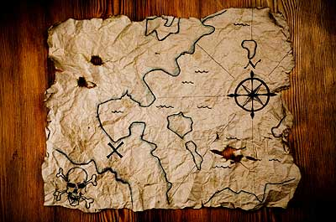
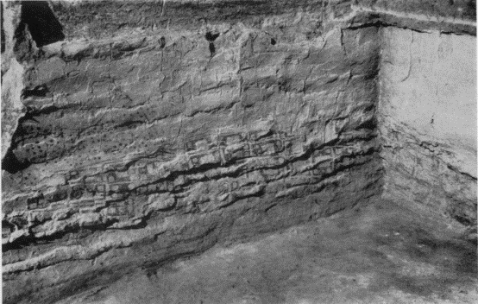
INTRODUÇÃO A CARTOGRAFIA
Breve história da cartografia
BREVE HISTÓRIA DA CARTOGRAFIA
Desde épocas remotas o homem vem utilizando-se da confecção de mapa com a finalidades conhecer, administrar e racionalizar o uso do espaço geográfico.
Rudimentares
Notes:
Esses documentos no passado eram muito rudimentares, confeccionados de acordo com a técnicas e materiais disponíveis, caracterizando assim o começo da Cartografia. (DUARTE, 2002)

Slide 9

INTRODUÇÃO A CARTOGRAFIA
Breve história da cartografia
BREVE HISTÓRIA DA CARTOGRAFIA
Raisz (1969) antiga Babilônia, os índios nativos das Ilhas Marshall, os esquimós, os astecas, os chineses e outros.
O mapa mais antigo que se tem notícia é o de Ga-Sur, feito na Babilônia
tablete de argila cozida
2400 a 2200 a.C
Figura 1. Placa de barro de Ga-Sur.
Notes:
Era um tablete de argila cozida contendo traços que indicam a presença de um rio ladeado por montanhas, datado de aproximadamente . Representa um vale, representação da antiga Mesopotâmia (atual Iraque) (Carvalho e Araújo, 2008).

Slide 10
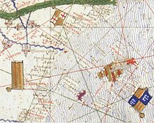
INTRODUÇÃO A CARTOGRAFIA
Breve história da cartografia
BREVE HISTÓRIA DA CARTOGRAFIA
Idade Antiga
os gregos influenciaram: mapas com linha do equador, trópicos, círculos polares, meridianos e paralelos.
Idade Média
esboços e croquis desprovidos de beleza e funcionalidade
Alta Idade Média
curiosidade geográfica perigosa
antigas fronteiras do Império Romano
portulanos
modelos matemáticos geométricos perfeitos de representação terrestre, utilização correta da topografia, aperfeiçoamento da litografia, fotografia e impressão de cores que auxiliaram no desenvolvimento da cartografia. Neste período desenvolveu se a fotogrametria gerando mapas mais precisos de grandes áreas
Idade Moderna
Notes:
Gregos deram impulso a Cartografia influenciando na elaboração
Na idade média há pouca referências de evolução da cartografia
os portulanos (carta com a posição do portos de diferentes países com indicação de norte e sul).
Na Idade Moderna trouxe a necessidade de conhecimentos mais precisos da regiões
Litografia (do grego - lithos = pedra e grafia = escrita

Slide 11
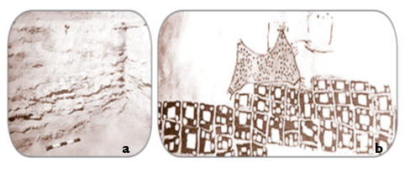
INTRODUÇÃO A CARTOGRAFIA
Breve história da cartografia
BREVE HISTÓRIA DA CARTOGRAFIA
Ilustrações de mapas antigos
Figura 2. O mapa de Catal Hoyük em seu local original(a) e Representação gráfica do original (b).

Slide 12
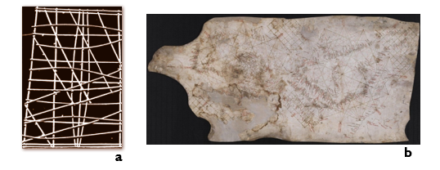
INTRODUÇÃO A CARTOGRAFIA
Breve história da cartografia
BREVE HISTÓRIA DA CARTOGRAFIA
Ilustrações de mapas antigos
Figura 3. Mapa dos nativos das Ilhas Marshall (a) e Carta Pisana (b)
Notes:
Este curioso mapa é feito de tiras de fibra vegetal, representando a área oceânica do arquipélago formado pelas Ilhas Marshall, no Pacífico, a nordeste da Austrália. Algumas ilhas estão representadas por conchas presas às tiras. As linhas curvas representam as direções predominantes das ondas.

Slide 13
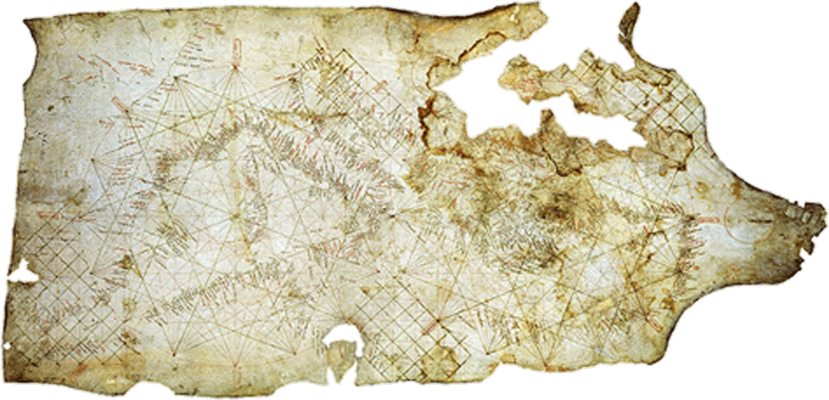
INTRODUÇÃO A CARTOGRAFIA
Breve história da cartografia
BREVE HISTÓRIA DA CARTOGRAFIA
Ilustrações de mapas antigos
Figura3. Carta Portulana

Slide 14
A ciência Cartográfica e seu campo de atuação:
Geografia,
Geomática;
Engenharias;
Planejamento estratégico;
Planejamento militar e segurança pública;
Planejamento e administração urbana e rural;
Elaboração de mapas temáticos e;
Outros.

Slide 15
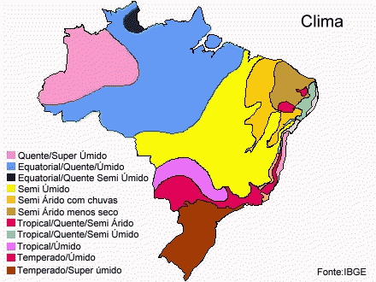
INTRODUÇÃO A CARTOGRAFIA
Conceito de mapa
Mapa como estrutura de dados e de armazenamentos de informação
CONCEITO E CLASSIFICAÇÃO DOS MAPAS E FORMAS DE APRESENTAÇÃO DOS MAPAS
Conceito
Mapa é definido como a representação no plano, normalmente em escala pequena, dos aspectos geográficos, naturais, culturais e artificiais de uma área tomada na superfície de uma figura planetária, delimitada por elementos físicos, político administrativos, com diversos fins e destinada aos mais variados usos, temáticos, culturais e ilustrativos (IBGE, 1998).
Os mapas podem ser considerados tão importantes quanto a linguagem escrita,
Notes:
Mapa é a representação gráfica de conjuntos geográficos” ( ROBINSON et al., 1995).
pois se caracterizam como uma forma eficaz de armazenamento e comunicação de informações espaciais que abordam aspectos naturais, sociais, culturais e politicos

Slide 16
INTRODUÇÃO A CARTOGRAFIA
Classificação dos mapas
CLASSIFICAÇÃO DOS MAPAS
mapa gerais: seriam exclusivamente de representação da superfície da Terra, com os acidentes geográficos, planimétricos e topográficos;
mapas especiais: seriam os políticos, urbanos, de comunicações científicas, econômicos, artísticos, de propaganda, de navegação aérea e marítima e os mapas cadastrais (Raisz, 1969)
mapas temáticos: representam qualquer tema, além da representação do terreno (ARCHELA e THÉRY, 2008)
Notes:
Os mapas possuem diversas classificações conforme diversos autores, mas as mais adaptadas quanto a comunidade cartográfica se dividem em mapas de referência e mapas temáticos.

Slide 17
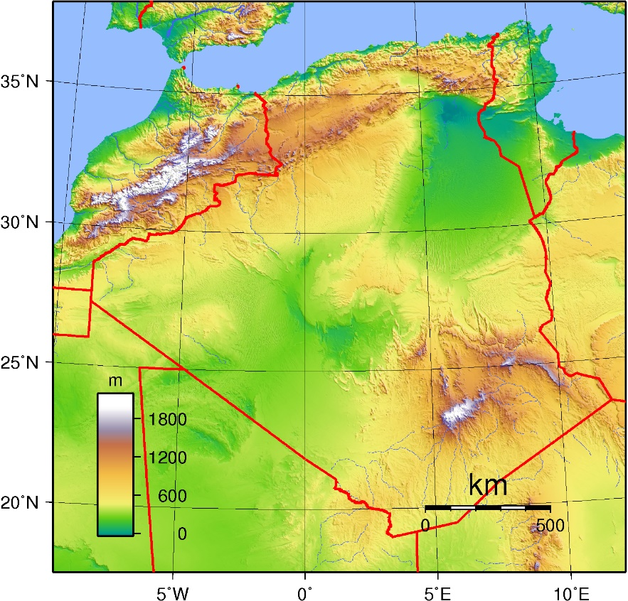
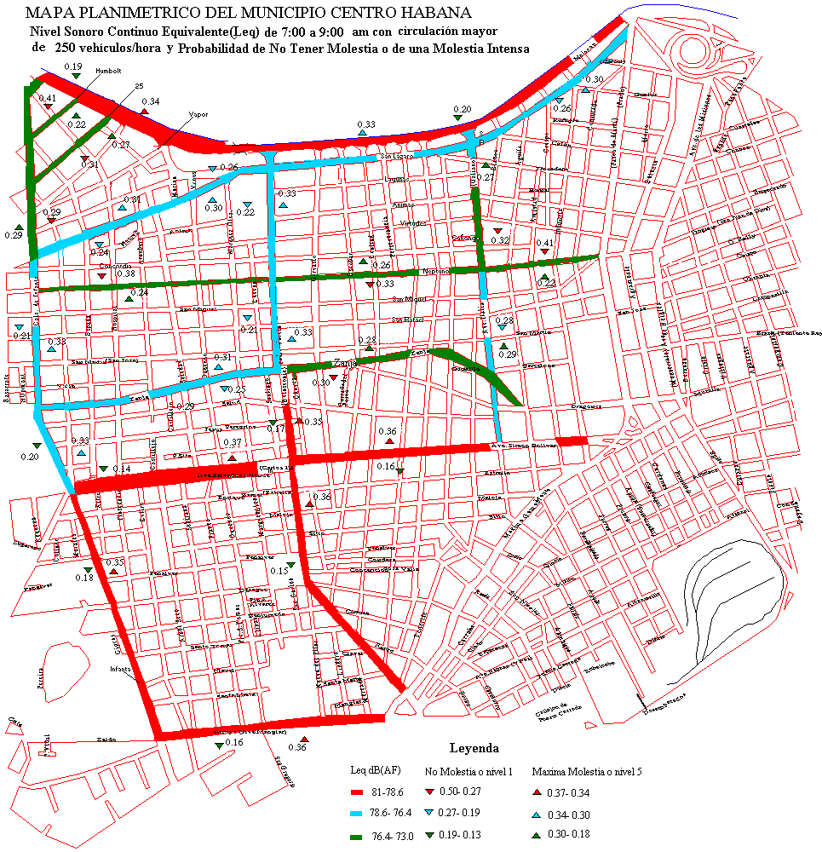
INTRODUÇÃO A CARTOGRAFIA
Classificação dos mapas
CLASSIFICAÇÃO DOS MAPAS
MAPA GERAIS
Figura 4. Mapa Topográfico da Argélia
Figura 5. Mapa planimétrico de Centro Habana

Slide 18
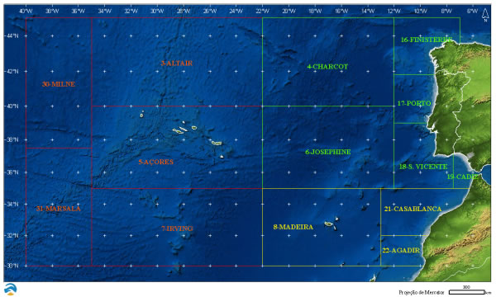
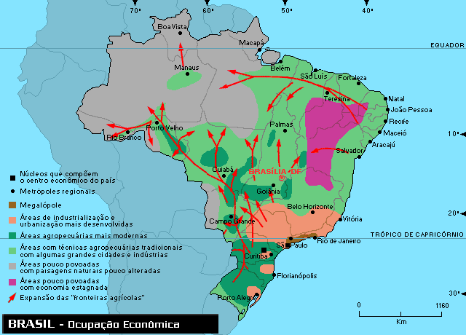
INTRODUÇÃO A CARTOGRAFIA
Classificação dos mapas
CLASSIFICAÇÃO DOS MAPAS
MAPA ESPECIAIS
Figura 6. Mapa Navegação marítima
Figura 7. Mapa econômico

Slide 19
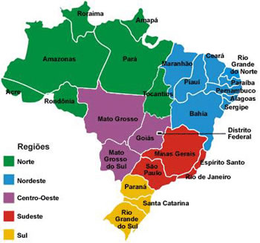
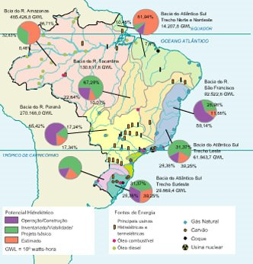
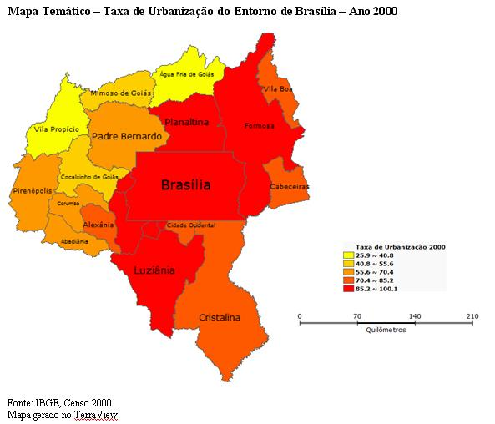
INTRODUÇÃO A CARTOGRAFIA
Classificação dos mapas
CLASSIFICAÇÃO DOS MAPAS
MAPA Temáticos
Figura 8. Mapa regiões do Brasil
Figura 9. Mapa da Hidrografia
Figura 10. Mapa da taxa de urbanização em Brasília

Slide 20
INTRODUÇÃO A CARTOGRAFIA
Classificação dos mapas
CLASSIFICAÇÃO DOS MAPAS
Quanto a forma de representação segundo Rosa (1996)
Escala grande - mapas urbanos em 1:500, 1:1.000, 1:2.000 e 1:5.000;
Escala média - mapas topográficos em 1: 25.000, 1:50.000, 1:100.000 e 1:250.000;
Escala pequena - mapas geográficos em escalas 1:500.000 e menores.
Notes:
A escala do mapa é a razão entre uma medida efetuada no mapa e a medida correspondente ao real, na superfície terrestre.

Slide 21
INTRODUÇÃO A CARTOGRAFIA
Classificação dos mapas
O IBGE (2016) aborda também claramente as características dos mapas, carta e planta:
MAPA
-representação plana;
-geralmente em escala pequena;
- área delimitada por acidentes naturais (bacias, planaltos, chapadas, etc.), político-administrativos;
- destinação a fins temáticos, culturais ou ilustrativos.
CARTA (Características):
-representação plana;
-escala média ou grande;
-desdobramento em folhas articuladas de maneira sistemática;
- limites das folhas constituídos por linhas convencionais, destinada à avaliação precisa de direções, distâncias e localização de pontos, áreas e detalhes.
PLANTA - a planta é um caso particular de carta. A representação se restringe a uma área muito limitada e a escala é grande, consequentemente o número de detalhes é bem maior.
Notes:
Outras formas de apresentações dos mapas são as cartas e as plantas

Slide 22
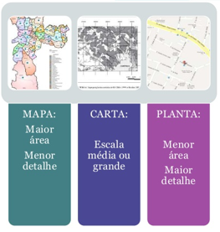
INTRODUÇÃO A CARTOGRAFIA
Classificação dos mapas
Notes:
Outras formas de apresentações dos mapas são as cartas e as plantas

Slide 23
INTRODUÇÃO A CARTOGRAFIA
Classificação dos mapas
FORMAS DE APRESENTAÇÃO DOS MAPAS
Os mapas podem ser classificados conforme Meneguette (2012):
Mapas podem ser descritos como:
permanentes
virtuais
visíveis
invisíveis
tangíveis
intangíveis
Notes:
Até o início da década de 80, os mapas em papel eram considerados um dos poucos meios cartográficos de representação e armazenamento da informação geográfica, mas com desenvolvimento tecnológico e modernização ampliou a capacidade de representação e armazenamento da informação

Slide 24
INTRODUÇÃO A CARTOGRAFIA
Classificação dos mapas
FORMAS DE APRESENTAÇÃO DOS MAPAS
Os mapas podem ser classificados conforme Meneguette (2012):
Mapas podem existir em várias formas:
no papel
na tela do computador
no disco do computador
na rede de computadores em uma base de dados

Slide 25
INTRODUÇÃO A CARTOGRAFIA
Classificação dos mapas
FORMAS DE APRESENTAÇÃO DOS MAPAS
Os mapas podem ser classificados conforme Meneguette (2012):
Mapas têm funcionalidades adicionais, podendo ser:
dinâmicos
interativos
sonoros

Slide 26
DIVISÃO DA CARTOGRAFIA, COMUNICAÇÃO CARTOGRÁFICA E INFORMAÇÃO GEOGRÁFICA E CARTOGRÁFICA

Slide 27
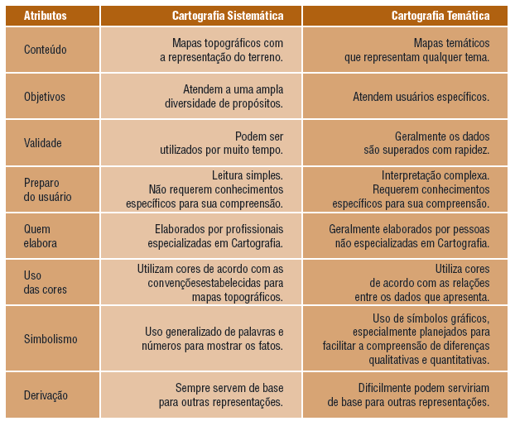
DIVISÃO DA CARTOGRAFIA
Fonte: Baseado em Sanchez, 1981
Notes:
. A cartografia geral ou base é definida pela precisão das medições na confecção dos mapas e procura representar com perfeição as feições de interesse com apoio da fotogrametria, geodésia e topografia tendo como exemplo as carta náuticas enquanto que a Cartografia temática são derivados diretamente de trabalhos de levantamentos básicos ou seja depende de um grupo de referência ou base ao representar as feições tendo como exemplo os mapas de ensino, pesquisa, atlas

Slide 28
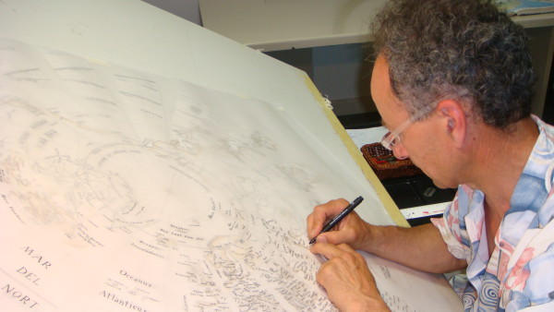


COMUNICAÇÃO CARTOGRÁFICA
O mapa é um meio de comunicação gráfica ou visual e deve ser tratado como tal, devendo para isso considerar:
Cartógrafo;
Mapa;
Tema e
Usuário
Notes:
Segundo Menezes e Fernandes (2013) os mapas são abstrações e simplificações do mundo real se tornando um meio de comunicação gráfica ou visual. A cartografia é então um meio de comunicação gráfica que exige um mínimo de conhecimento por parte daqueles que a utilizam.
Cartógrafo. Esse profissional precisa ter habilidade para reunir diversos tipos de dados e transformá-los em mapas, aplicados

Slide 29
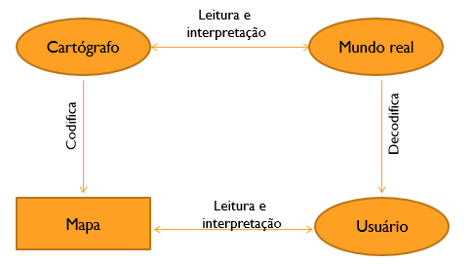
COMUNICAÇÃO CARTOGRÁFICA
ruídos
Menezes e Fernandes (2013)
Notes:
Decodificar = Identificação e interpretação dos sinais linguísticos

Slide 30
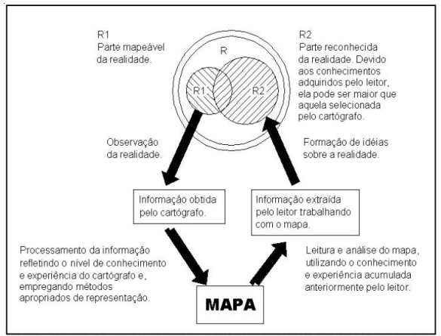
COMUNICAÇÃO CARTOGRÁFICA
Figura 11. Processo de comunicação proposto por Martellini (1991).

Slide 31
Informação geográfica e cartográfica
A informação geográfica possuam relacionamento com um sistema de referência sobre a superfície terrestre.
A informação cartográfica deve ser entendida como informação do mapa de origem estritamente cartográfica e representa a informação geográfica submetida ao processo de transformação.
Notes:
(paralelos, meridianos, pontos cotados)

Slide 32
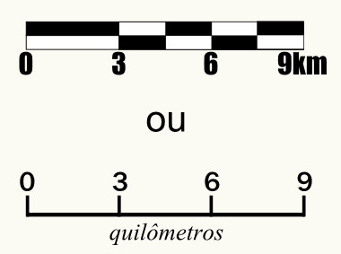
Escalas e séries cartográfica
Notes:
(paralelos, meridianos, pontos cotados)

Slide 33
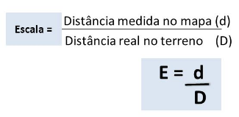
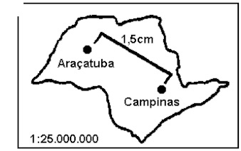
Escalas e séries cartográfica
O conceito de escala torna-se essencial para qualquer tipo de representação espacial
A escala do mapa é a razão entre uma medida efetuada no mapa e a medida correspondente ao real, na superfície terrestre.
Notes:
pois para possibilitar a visualização gráfica do mundo real, torna-se necessário uma alteração nas medidas do mesmo.
Isso significa que as medidas de comprimento e área efetuadas no mapa representam diretamente seus valores reais no terreno.

Slide 34
Escalas e séries cartográfica
Nota: É importante fazer as seguintes associações!!
Quanto menor o número da escala, maior é a escala.
Quanto maior a escala, maior o nível de detalhes visualizados.
Exemplo!!

Slide 35
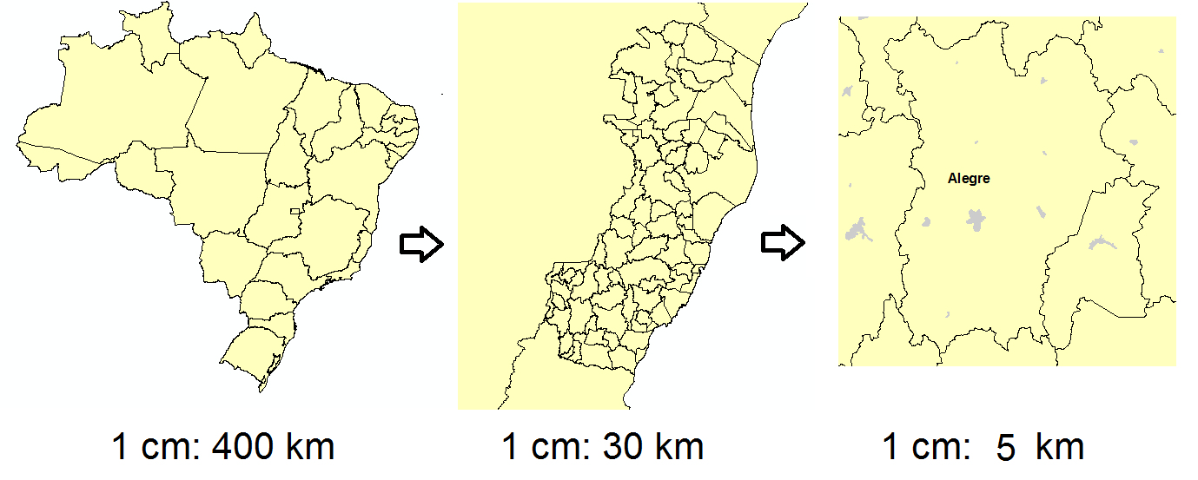
Escalas e séries cartográfica
Figura 11. Visualização do município de Alegre-ES de acordo com diferentes escalas no mapa.

Slide 36

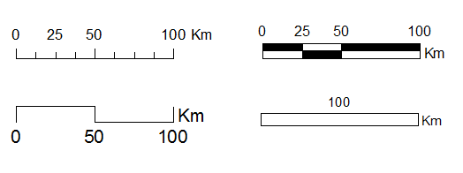
Escalas e séries cartográfica
A escala pode ser numérica ou gráfica:
Escala numérica: Representada por uma fração, sendo o numerador a distância no mapa e o denominador, a distância no terreno. Pode ser expressa das seguintes formas:
Escala gráfica ou de barra: Representada por uma linha dividida em partes que mostram os comprimentos na carta diretamente em termos da unidade do terreno.
Notes:
. Esse tipo de escala é muito comum nas representações cartográficas encontradas em livros e atlas, pois acompanha facilmente as reduções sofridas pelo mapa ao se ajustar nas dimensões do papel

Slide 37
Escalas e séries cartográfica
Escolha da escala
Dimensões da área do terreno que será mapeado;
Tamanho do papel em que será traçado o mapa;
A orientação da área;
Erro gráfico;
Precisão do levantamento e ou das informações a serem plotados no mapa.

Slide 38
Escalas e séries cartográfica
séries cartográfica
são divisões feitas em folhas de formato uniforme na mesma escala de uma área geográfica, mediante a impossibilidade de reprodução cartográfica dessa área em uma única folha impressa em tal escala.
O melhor exemplo de uma série cartográfica é a Carta do Brasil ao Milionésimo (esc. 1:1.000.000). Cada folha da carta deve abranger, como regra, uma área de 4º em latitude por 6º em longitude.
Para cobrir o território brasileiro: 46 folhas desse formato.
Notes:
Desenhar lat e log
A latitude é a distância ao Equador medida ao longo do meridiano de Greenwich. Esta distância mede-se em graus, podendo variar entre 0º e 90º para Norte(N) ou para Sul(S).
A longitude é a distância ao meridiano de Greenwich medida ao longo do Equador. Esta distância mede-se em graus, podendo variar entre 0º e 180º para Leste(E) ou para Oeste(W

Slide 39
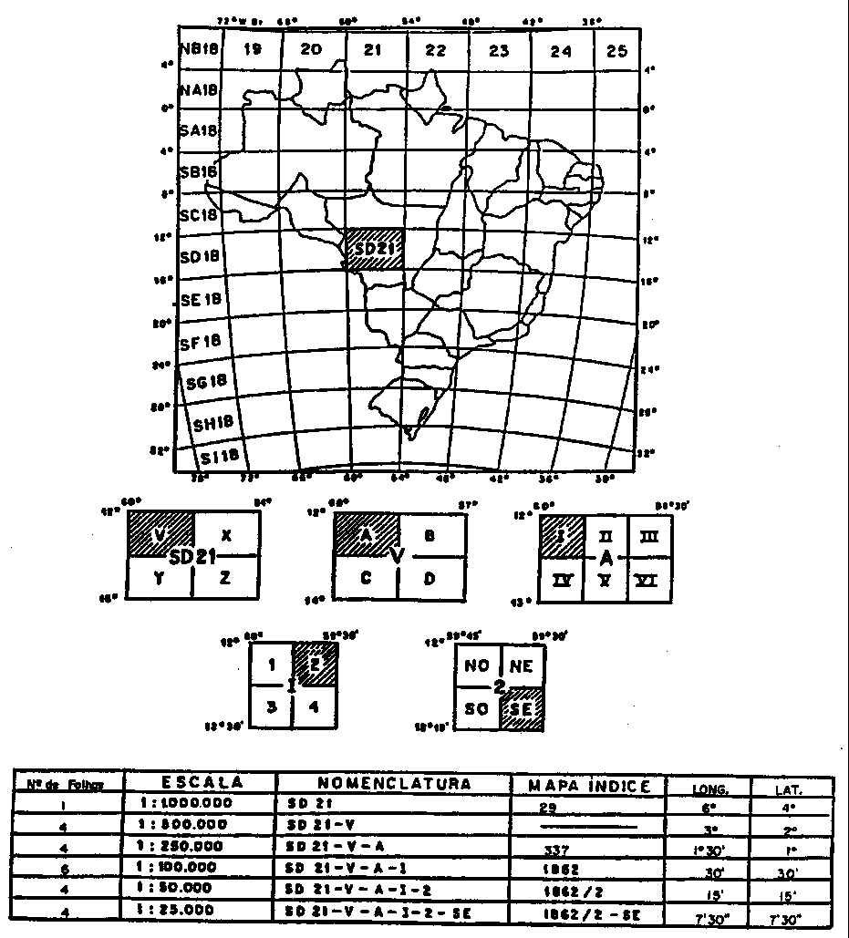
Escalas e séries cartográfica

Slide 40
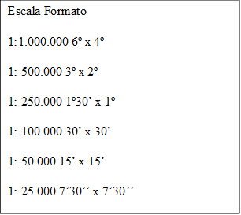
Escalas e séries cartográfica
séries cartográfica
A partir da Carta Internacional ao Milionésimo – CIM derivam se:
Notes:
Desenhar lat e log

Slide 41
Escalas e séries cartográfica
séries cartográfica
Articulação sistemática das folhas (IBGE,1993):
A primeira parte consiste de uma letra dada pela divisão dos hemisférios para a latitude, isto é, N, para a latitude norte, e S, indicando latitude sul;
A segunda parte consiste na divisão por zonas de intervalo de 4º, determinadas pelas letras A, B, C, D, E,..., V, respectivamente. Isto é válido até o paralelo 88º norte ou sul e as duas calotas polares levarão a letra Z;
Notes:
Desenhar lat e log

Slide 42
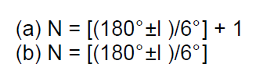
Escalas e séries cartográfica
séries cartográfica
Articulação sistemática das folhas (IBGE,1993):
A terceira parte é determinada pela fórmula (a ou b), que indicará o fuso correspondente da área abrangida na escala 1:1.000.000, sendo este estabelecido a partir do antimeridiano de Greenwich, a cada 6º de intervalo.
(a) para as longitudes que não são múltiplas de seis e para (b), caso contrário.
No cálculo, vale-se do sinal (-) para as longitudes a oeste de Greenwich e (+) para as situadas a leste do mesmo meridiano.
Notes:
Desenhar lat e log

Slide 43
Notes:
NE: nordeste
NO ou NW: noroeste
SE: sudeste
SO ou SW: sudoeste

Slide 44
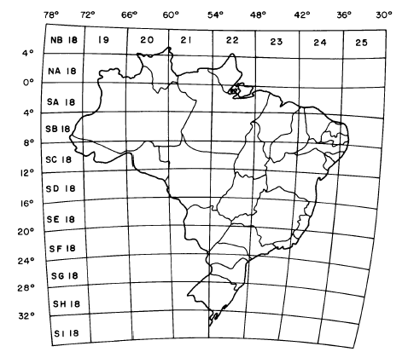
6º
3º
ÍNDICE DE NOMENCLATURA DAS FOLHAS
ÍNDICE DE NOMENCLATURA DAS FOLHAS
42º
SB.24
36º
SB.24-X
42º
SB.24-X-B
36º
4º
4º
V
X
A
B
4º
2º
Y
Z
C
D
8º
6º
1:1000.000
1:500.000
1:250.000
1º30’
30’
15’
37º30’
SB.24-X-B-III
36º
36º30’
SB.24-X-B-III-2
36º
36º15’
SB.24-X-B-III-2-NE
36º
SB24
4º
4º
4º
I
II
III
1
2
NO
NE
1º
30’
15’
IV
V
VI
3
4
SO
SE
5º
4º30’
4º15’
1:100.000
1:50.000
1:25.000
7’30”
3’45”
36º7’30”
SB.24-X-B-III-2-NE-B
36º
36º3’45”
4º
36º
A
B
4º
7’30”
C
D
2’30”
SB.24-X-D-III-2-NE-B
E
F
4º2’30”
4º7’30”
1:10.000

Slide 45
Resumo da nomenclatura das cartas topográficas
e das medidas no terreno
Nº de folha
Escalas
Formato folha terreno
(lat-long)
Medidas das
folhas terreno (km)
Nomenclatura
1
1:1000.000
4º x 6º
444,48 x 666,72
SB.24
4
1:500.000
2º x 3º
222,24 x 333,36
SB.24-X
4
1:250.000
1º x 1º30’
111,12 x 166,68
SB.24-X-B
6
1:100.000
30’ x 30’
55,56 x 55,56
SB.24-X-B-III
4
1:50.000
15’ x 15’
27,78 x 27,78
SB.24-X-B-III-2
4
1:25.000
7’30” x 7’30”
13,89 x 13,89
SB.24-X-B-III-2-NE
6
1:10.000
3’45” x 2’30”
6,945 x 4,63
SB.24-X-B-III-2-NE-B

Slide 46

Exercício para próxima aula
OBRIGADA!

